Slide 1
Способы иммобилизации и переноски пострадавшего

Slide 3
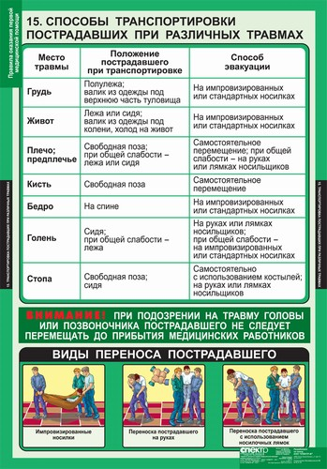

Slide 7
